Slide 1


Eres importante para

Slide 2
MISIÓN
“Comercializar productos a los mejores precios, con un excelente servicio y entusiasmo de cada uno de nuestros colaboradores para mantener clientes y familias satisfechas.”
VISIÓN
“Ser la Abarrotera líder del Sureste gracias al compromiso y honestidad con sus clientes, personal y proveedores, con una estructura moderna y sustentable, acorde a las necesidades del mercado.”

Slide 3


Cultura de Consciencia y Bienestar
En Grupo Sanchez trabajamos bajo la
La cual nos crea el fuerte compromiso de construir valor a través de practicar los valores, con la promoción de modos, condiciones y estilos de vida laboral que sean favorables para la consciencia plena, el bienestar y la calidad de vida laboral.
Actuar alineados con la misión y visión
Aplicar y Fomentar la Cultura consciente
Actuar con Organización y Efectividad

Slide 4

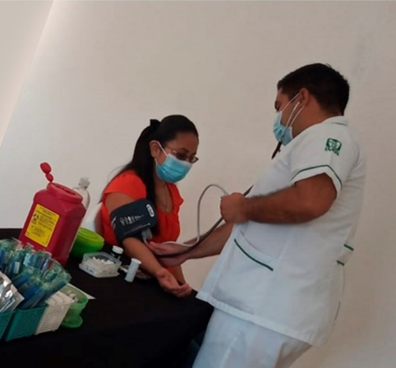
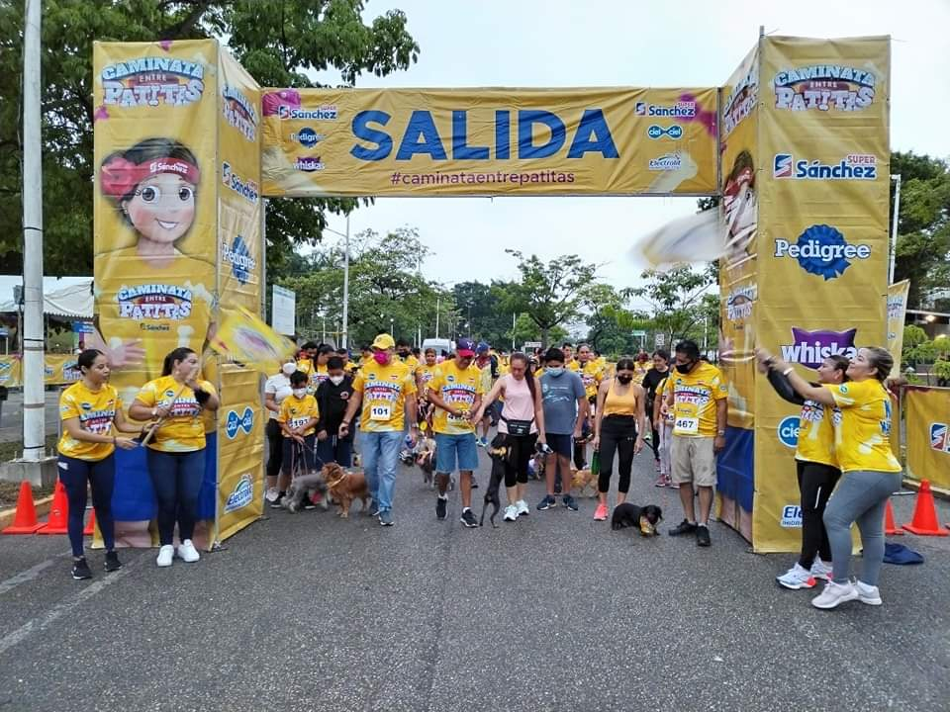
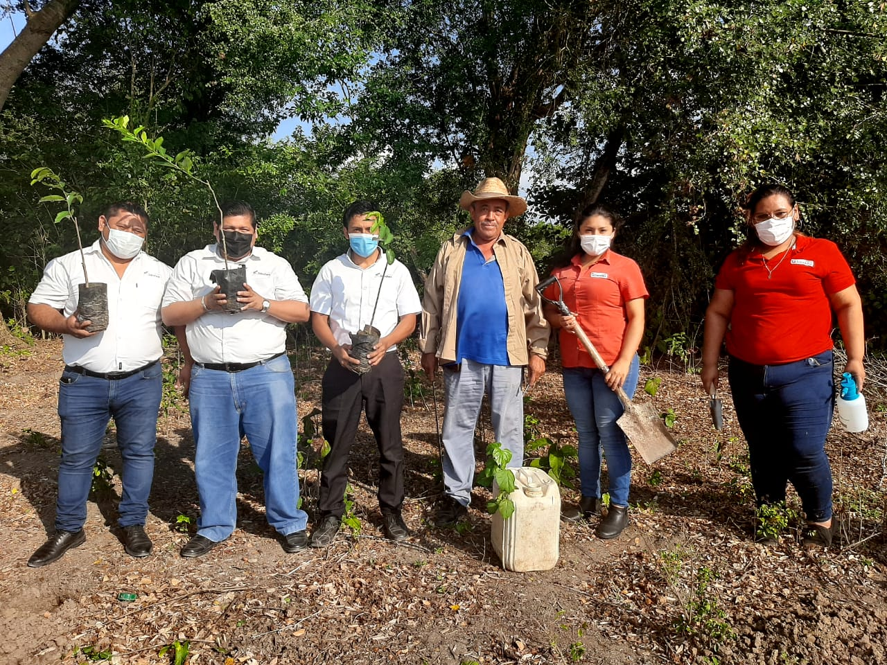
En 2022 Súper Sánchez, recibe el reconocimiento de Empresa Socialmente Responsable.
Somos la 1er empresa del sector abarrotero en Tabasco que recibe el distintivo como ESR (Empresa Socialmente Responsable) por:
“Acciones de impacto social, sustentable y para generaciones futuras”
Calidad de Vida
Vinculación con la Sociedad
Medio ambiente

Slide 5
Al ser parte de Grupo Sánchez tienes los siguientes beneficios:
Capacitacion constante
Programas de Desarrollo de Talento
Plan de Crecimiento
Reconocimiento por tu desempeño y trayectoria
Relaciones laborales Sanas
Balance Trabajo - Familia

Slide 6
Al ser parte de Grupo Sánchez tienes los siguientes beneficios:
Orientación Médica, Nutricional, Psicológica y Pediátrica.
Seguro Social
Aguinaldo
Aportaciones a Infonavit
Vacaciones
Periodo de lactancia, Días de Paternidad

Slide 7


Al ser parte de Grupo Sánchez tienes los siguientes beneficios:
Apoyos económicos
Por enfermedad terminal
Por fallecimiento de familiar directo (Esposa, hijos o padres)
Colaboradores con 1 año de antigüedad
Permisos sin goce de sueldo
Fondo de ahorro

Slide 8
Así como tenemos derechos, tenemos obligaciones ….
Una de ellas es cumplir con el reglamento de Trabajo.
Suspender las labores y/o faltar al trabajo sin autorización o sin causa justificada.
Desacato a las indicaciones de trabajo de tu Jefe inmediato.
Hacer cualquier clase de propaganda, colectas o comercializar productos con fines de lucro personal durante las horas de trabajo
Incurrir en cualquier acto de represalia o actos de intimidación con motivo de trabajo, acosar sexualmente a cualquier persona o realizar actos inmorales en los lugares de trabajo.
Ejecutar cualquier acto que pueda poner en peligro su propia seguridad, la de sus compañeros de trabajo o la de terceras personas.

Slide 9
Así como tenemos derechos, tenemos obligaciones ….
Una de ellas es cumplir con el reglamento de Trabajo.
Presentarse al trabajo en estado de embriaguez/bajo la influencia de algún narcótico, droga enervante, o consumirlo dentro de la jornada de trabajo.
Queda estrictamente prohibido fumar dentro de las instalaciones como oficinas o bodegas.
Portar armas de cualquier clase durante las horas de trabajo, salvo que la naturaleza de éste lo exija.
Las demostraciones de afecto propias de las relaciones de pareja están estrictamente prohibidas dentro de las instalaciones de la empresa. Queda prohibido tener relaciones de pareja entre colaboradores del mismo centro de trabajo.
Alterar el orden y la disciplina del lugar de trabajo al provocar escándalos, riñas o distraer y quitar el tiempo a los compañeros.

Slide 10



Todos los trabajadores están obligados al cumplimiento del Reglamento Interior de Trabajo y en caso de no hacer serán acreedores a las sanciones que procedan de acuerdo a la gravedad de la falta.
AMONESTACIÓN VERBAL
AMONESTACIÓN ESCRITA CON APERCIBIMIENTO
RESCISIÓN LABORAL
AMONESTACIÓN ESCRITA

Slide 11
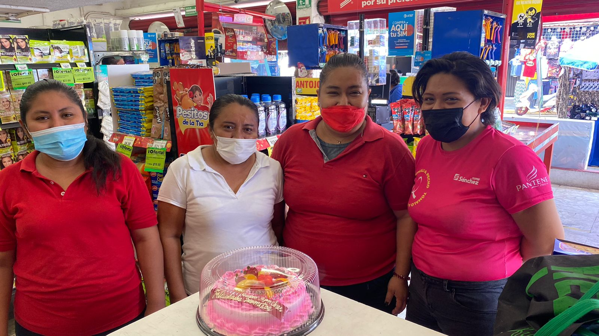

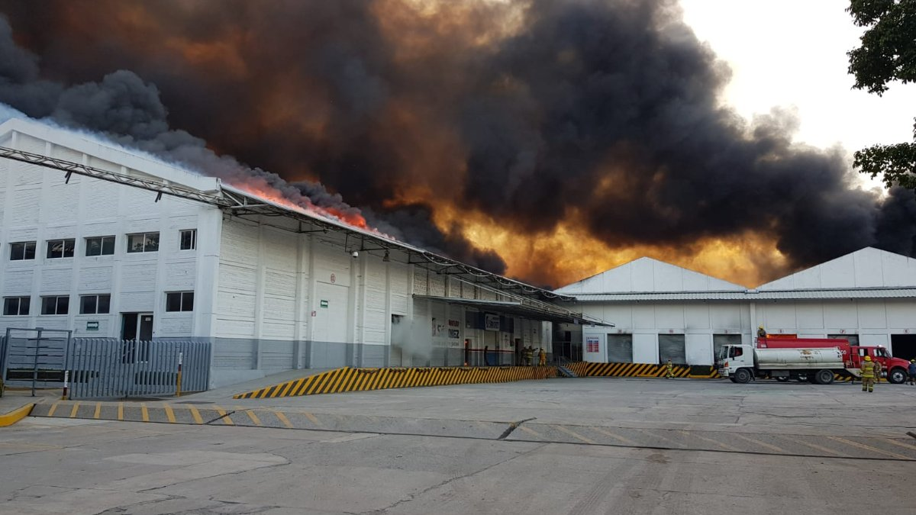
Para Grupo Sánchez ustedes son parte fundamental en la Cadena del Suministro, por lo que queremos agradecer el compromiso que han tenido a pesar de las adversidades que hemos pasado.
Hemos enfrentado un gran reto de resiliencia durante este par de años, derivado de la pandemia COVID-19.
El día 07 de Noviembre perdimos nuestro Centro de distribuciones.
Perdimos
+ de 23,000 posiciones
22,000 m² Infraestructura y equipamiento.

Slide 12
¿Qué significa Grupo Sánchez para ti?

Slide 13
Recuerda que para nosotros tu labor es muy importante, porque Juntos contribuimos al desarrollo de nuestra empresa y…
Juntos somos

